Slide 1



Alignments
(Dynamic Programming)
Заголовок
Цифровая 3D-медицина
Подзаголовок презентации
Результаты в области компьютерной графики и геометрического моделирования

Slide 2
Динамическое программирование
Способ решения сложных задач путём разбиения их на более простые подзадачи.
Исходные задачи представляются в виде набора перекрывающихся подзадач, сложность которых меньше исходных
Динамическое программирование сверху — это простое запоминание результатов решения тех подзадач, которые могут повторно встретиться в дальнейшем
Динамическое программирование снизу – переформулирование сложной задачи в виде рекурсивной последовательности более простых подзадач.

Slide 3
Наибольшая общая подпоследовательность
Пример выравнивания ATGTTATA и ATCGTCC:
A T - G T T A T A
A T C G T - C – C
Совпадения (matches) в выравнивании двух строк определяют общую подпоследовательность двух строк или последовательность символов, входящих в одном и том же порядке (не обязательно последовательно) в обе строки.
Например, выравнивание выше указывает, что ATGT является общей подпоследовательностью ATGTTATA и ATCGTCC.
Таким образом, выравнивание двух строк, максимизирующее количество совпадений, соответствует наибольшей общей подпоследовательности этих строк. Две строки могут иметь более одной наибольшей общей подпоследовательности.
Задача:
Longest Common Subsequence Problem: Find a longest common subsequence of two strings. Input: Two strings. Output: A longest common subsequence of these strings.

Slide 4

Оценка выравнивания
Пример: две последовательности аминокислот
YAFDLGYTCMFPVLLGGGELHIVQKETYTAPDEIAHYIKEHGITYIKLTPSLFHTIVNTASFAFDANFESLRLIVLGGEKIIPIDVIAFRKMYGHTEFINHYGPTEATIGA
AFDVSAGDFARALLTGGQLIVCPNEVKMDPASLYAIIKKYDITIFEATPALVIPLMEYIYEQKLDISQLQILIVGSDSCSMEDFKTLVSRFGSTIRIVNSYGVTEACIDS
Результат простейшего подхода выравнивания:
YAFDL--G-YTCMFP--VLL-GGGELHIV---Q-K-E--T-YTAPDEIAHYIK----EHGITYI---KLTPSL-FHT -AFDVSAGD----FARA-LLTGG-QL-IVCPNEVKMDPASLY-A---I---IKKYD----IT-IFEA--TPALV---
IVNTASFAFDANFE-----S-LR-LIVLGG-----EKIIPIDVIAFRK-M---YGHTEFI---NHYGPTEATIGA IPLMEYIY-----EQKLDISQLQILIV-GSDSCSME-----D---F-KTLVSRFGST--IRIVNSYGVTEACIDS
Число совпадений $=46$
Недостатки такого выравнивания?

Slide 5
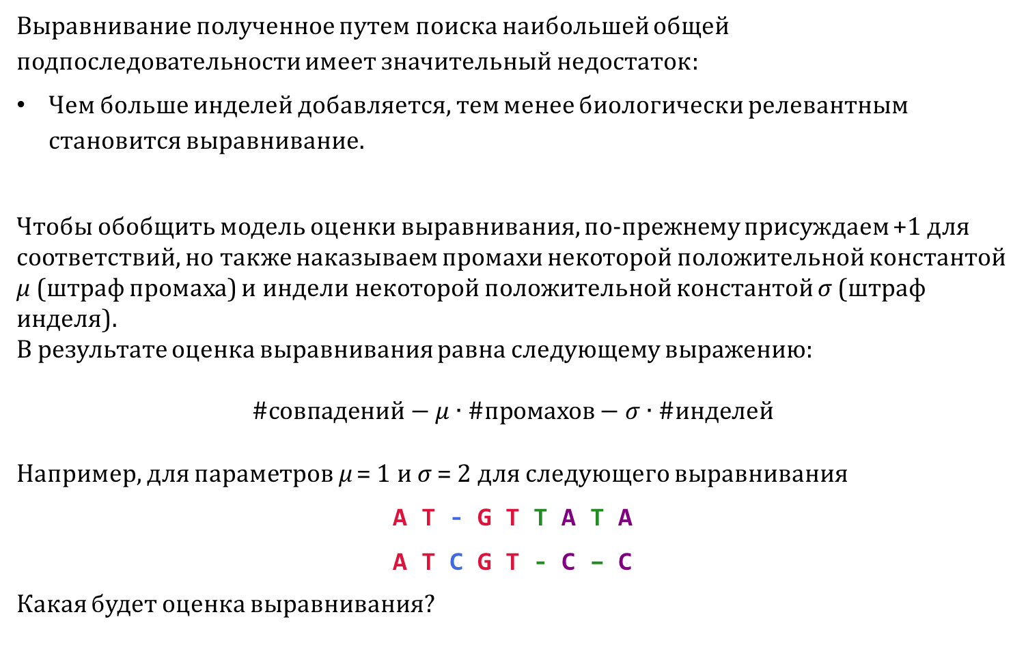
Оценка выравнивания
Выравнивание полученное путем поиска наибольшей общей подпоследовательности имеет значительный недостаток:
Чем больше инделей добавляется, тем менее биологически релевантным становится выравнивание.
Чтобы обобщить модель оценки выравнивания, по-прежнему присуждаем +1 для соответствий, но также наказываем промахи некоторой положительной константой μ (штраф промаха) и индели некоторой положительной константой σ (штраф инделя).
В результате оценка выравнивания равна следующему выражению:
$$\#совпадений−μ∙\#промахов−σ∙\#инделей$$
Например, для параметров μ = 1 и σ = 2 для следующего выравнивания
A T - G T T A T A
A T C G T - C – C
Какая будет оценка выравнивания?

Slide 6
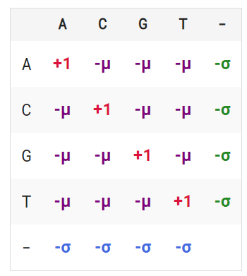
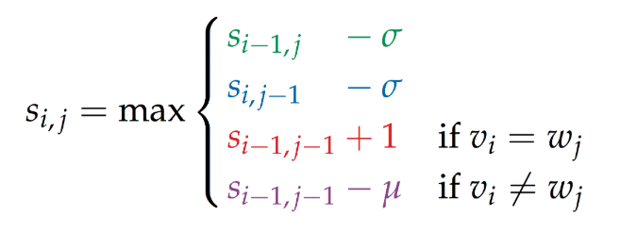
Матрицы оценивания Выравнивания
Расширим k-буквенный алфавит, чтобы включить символ пробела, а затем построим (k+1)×(k+1) матрицу, содержащую оценку выравнивания каждой пары символов:
Матрицы для сравнения последовательностей ДНК обычно определяются только параметрами μ и σ, однако, матрицы оценки для сравнения последовательностей аминокислот оценивают различные мутации по-разному.

Slide 7
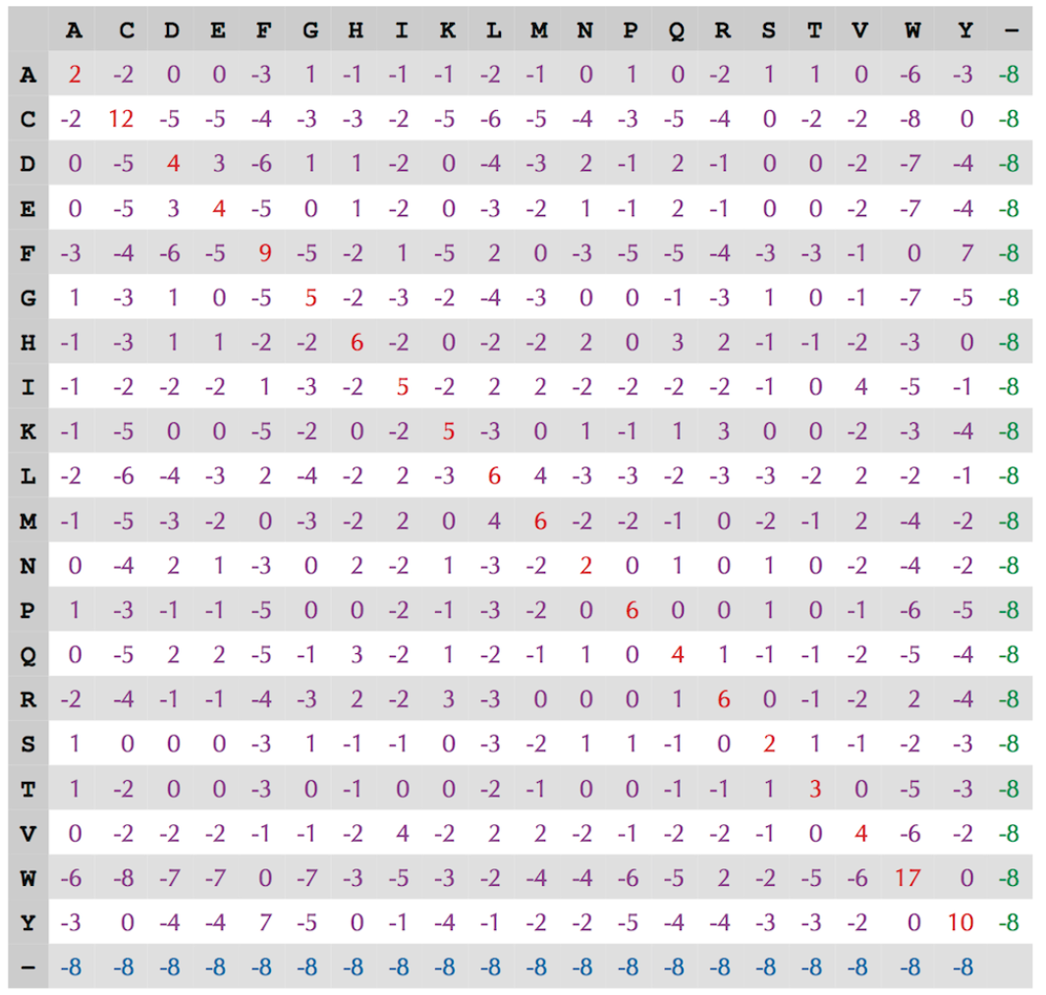
Матрицы оценивания Выравнивания

Slide 8
Матрицы оценивания Выравнивания
Мутации нуклеотидной последовательности гена часто изменяют аминокислотную последовательность транслированного белка.
Некоторые из этих мутаций ухудшают функциональные способности белка, что делает их достаточно редкими событиями в молекулярной эволюции. Такие аминокислоты как Asn, Asp, Glu и Ser являются наиболее «изменчивыми», тогда как Cys и Trp являются наименее изменчивыми.
Знание вероятности каждой возможной мутации позволяет биологам создавать матрицы аминокислотных оценок для выравнивания биологически обоснованных последовательностей, в которых разные замены штрафуются по-разному.
Элемент матрицы выравнивания аминокислот score(i, j) обычно отражает то, как часто i-я аминокислота заменяет j-ю аминокислоту в выравниваниях связанных белковых последовательностей.
В результате оптимальные выравнивания аминокислотных последовательностей могут иметь очень мало совпадений, но все же представляют собой биологически адекватные выравнивания.

Slide 9
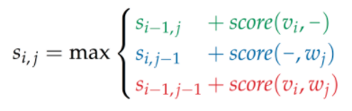
Глобальное выравнивание
Теперь будем решать задачу по выравниванию последовательностей аминокислот при помощи матриц оценки и следующего рекуррентного соотношения:

Slide 10
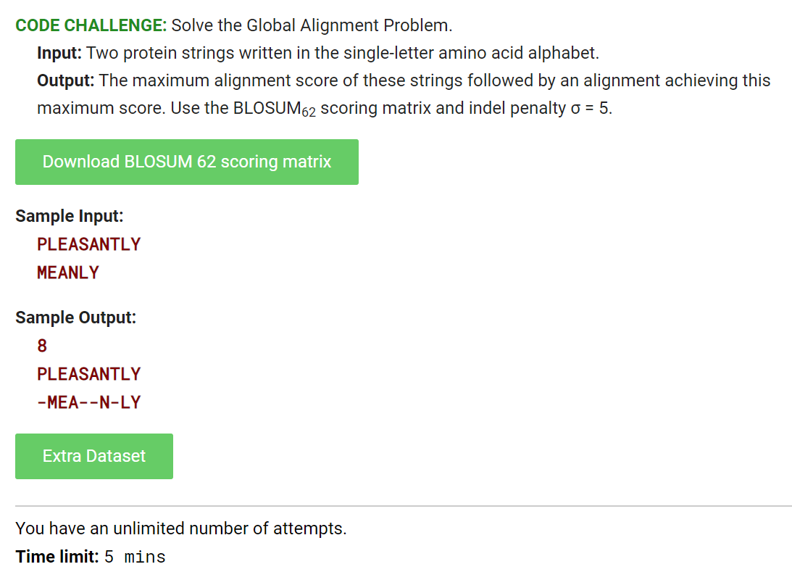
Глобальное выравнивание

Slide 11
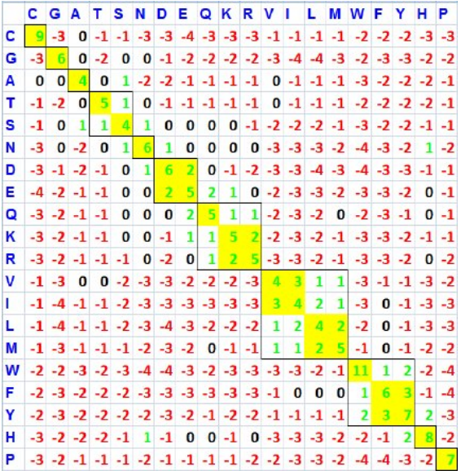
PLEASANTLY
MEANLY
PLE
-ME
 | _ | P | L | E | A | S | A | N | T | L | Y
_ | 0 | -5 | -10 | -15 | -20 | -25 | -30 | -35
M | -5 | -2 | -3 | -8
E | -10 | -6 | -5 | 2
A | -15
N
L
Y
Indel penalty = 5

Slide 12
гомеодомен
Анализ гомеобоксных генов является примером задачи, для которой глобальное выравнивание может не выявить биологически значимых сходств.
Эти гены регулируют эмбриональное развитие и присутствуют в большом разнообразии видов, от мух до людей.
Гомеобоксные гены длинны, они сильно различаются между видами, но существуют последовательности из примерно 60 аминокислот в каждом гене, называемые гомеодоменом, которые очень консервативны.
Рассмотрим мышиный и человеческий гомеодомены:

Slide 13
гомеодомен
Как найти этот консервативный сегмент в гораздо более длинных генах и игнорировать остальные области, которые мало похожи.
Глобальное выравнивание ищет сходство между двумя строками по всей их длине; однако при поиске гомеодоменов находятся более мелкие локальные области сходства и не выравнивают целые строки.
Например, глобальное выравнивание между двумя последовательностями ниже имеет 22 совпадения, 18 индексов и 2 промаха, что приводит к результату 22 - 18 - 2 = 2 (если σ = μ = 1).
Однако эти последовательности могут быть выровнены по-разному (с 17 совпадениями и 32 инделями) на основе высококонсервативного интервала, представленного подстроками CAGTCTATGTCAG и CAGTTATGTTCAG:
У этого выравнивания меньше совпадений и более низкая оценка 17 - 32 = -15, хотя консервативная область выравнивания дает оценку 12 - 2 = 10.
GCC-C-AGTC-TATGT-CAGGGGGCACG--A-GCATGCACA- GCCGCC-GTCGT-T-TTCAG----CA-GTTATGT-T-CAGAT
---G----C-----C--CAGTCTATG-TCAGGGGGCACGAGCATGCACA GCCGCCGTCGTTTTCAGCAGT-TATGTTCAG-----A------T-----

Slide 14
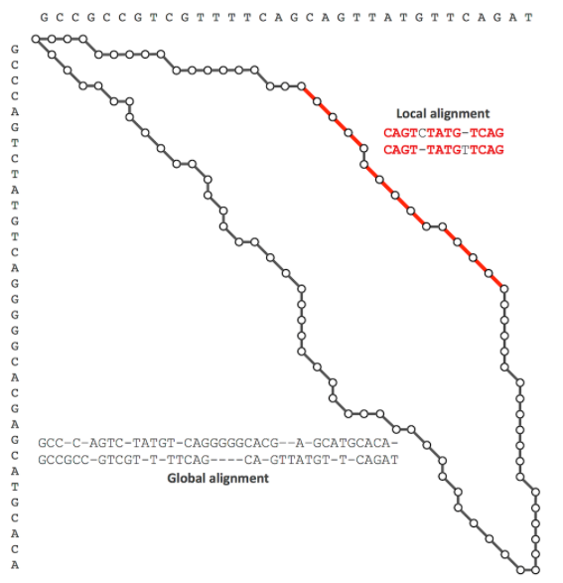
Локальное выравнивание
Верхний путь, соответствующий второму выравниванию, проигрывает, потому что он содержит много сильно оштрафованных инделей по обе стороны от диагонали, соответствующих консервативному интервалу.
Глобальное выравнивание выводит биологически нерелевантный нижний путь.
Как можно исключить биологически несоответствующие выравнивания, когда присутствуют локальные сходства?

Slide 15
Локальное выравнивание
Когда биологически значимые сходства присутствуют в некоторых частях последовательностей v и w и отсутствуют у других, биологи пытаются игнорировать глобальное выравнивание и вместо этого выравнивают подстроки v и w, что дает локальное выравнивание двух строк.
Прямой алгоритм решения проблемы локального выравнивания:
Найти самый длинный путь, соединяющий каждую пару узлов в графе выравнивания (а не только те, которые соединяют источник и сток, как в задаче поиска глобального выравнивания)
Выбрать путь с максимальным весом по всем этим самым длинным путям.
Сложность такого алгоритма?

Slide 16
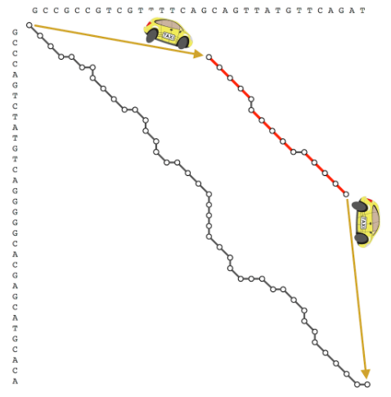
Локальное выравнивание
Для более быстрого решения разрешим «бесплатную поездку» от источника (0,0) до узла, представляющего начальный узел консервативного (красного) интервала.
Разрешим также «бесплатную поездку на такси» от конечного узла консервативного интервала до стока.
Если такие поездки доступны, то можно бесплатно добраться до стартового узла консервативного интервала, вместо того, чтобы вносить большие штрафы, как при глобальном выравнивании. Затем можно проходить по консервативному интервалу до его конечного узла, накапливая положительные оценки совпадений. Наконец, можно взять еще одну бесплатную поездку от конечного узла консервативного интервала к стоку. Полученная оценки этой поездки равна оценки выравнивания только консервативных интервалов.

Slide 17
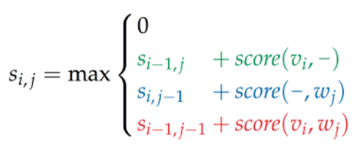
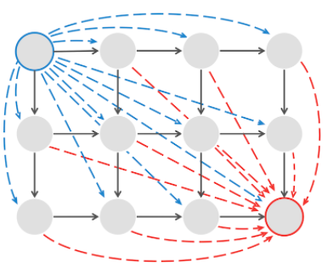
Локальное выравнивание
Соединим источник (0, 0) с каждым другим узлом путем добавления ребра нулевого веса
Соединим каждый узел со стоком (n, m) ребром нулевого веса
Из-за бесплатных поездок больше не нужно строить длинный путь между каждой парой узлов в графе – самый длинный путь от источника до стока дает оптимальное локальное выравнивание.
Узел (n, m) теперь имеет любой другой узел в качестве предшественника, s_{n,m} будет равен наибольшему значению s_{i,j} по всему графу выравнивания.

Slide 18
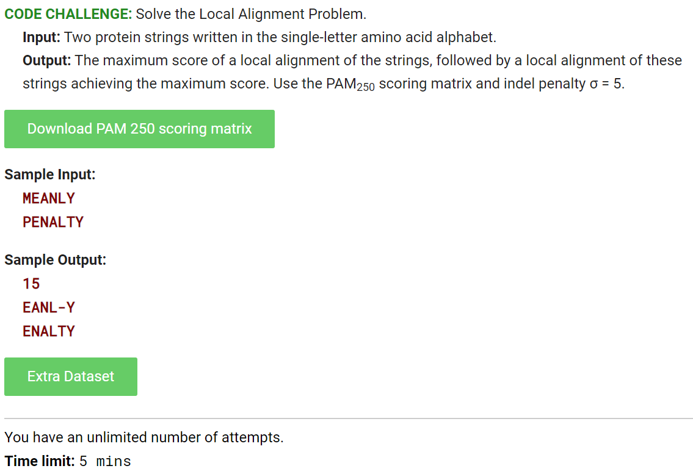
Локальное выравнивание

Slide 19
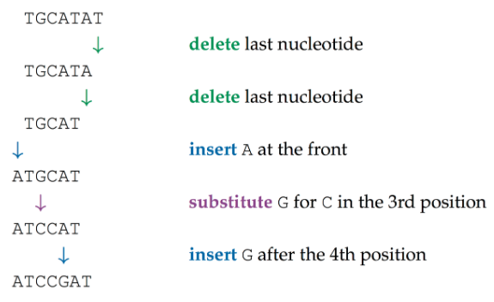
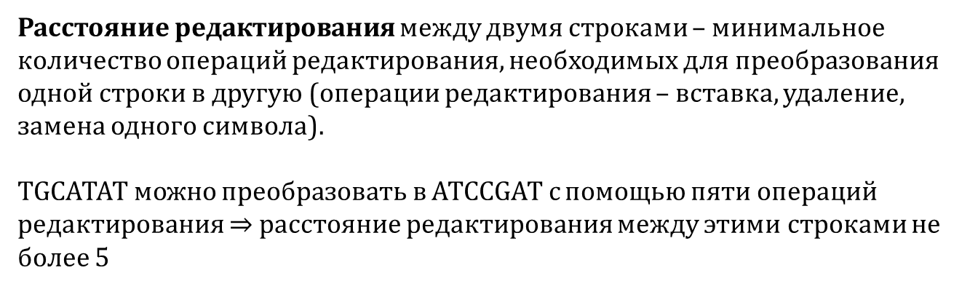
Расстояние редактирования
Расстояние редактирования между двумя строками – минимальное количество операций редактирования, необходимых для преобразования одной строки в другую (операции редактирования – вставка, удаление, замена одного символа).
TGCATAT можно преобразовать в ATCCGAT с помощью пяти операций редактирования $⇒$ расстояние редактирования между этими строками не более 5
Можно ли преобразовать TGCATAT в ATCCGAT используя меньшее число операций?

Slide 20
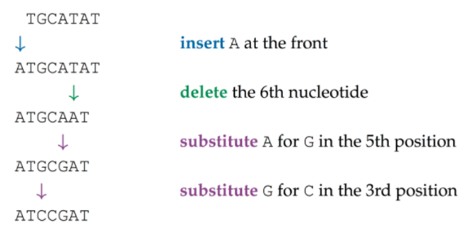
Расстояние редактирования

Slide 21
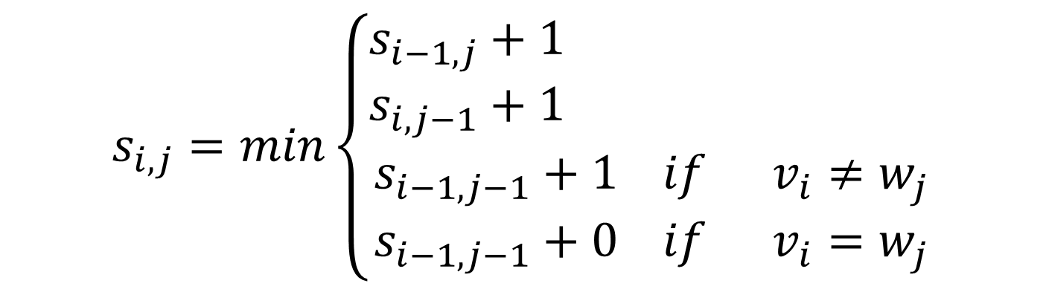
Расстояние редактирования
$$s_{i,j}=min\left\{\begin{aligned}s_{i−1,j}+1 \\ s_{i,j−1}+1 \\ s_{i−1,j−1}+1 if v_{i}≠w_{j} \\ s_{i−1,j−1}+0 if v_{i}=w_{j}\end{aligned}\right.$$

Slide 22
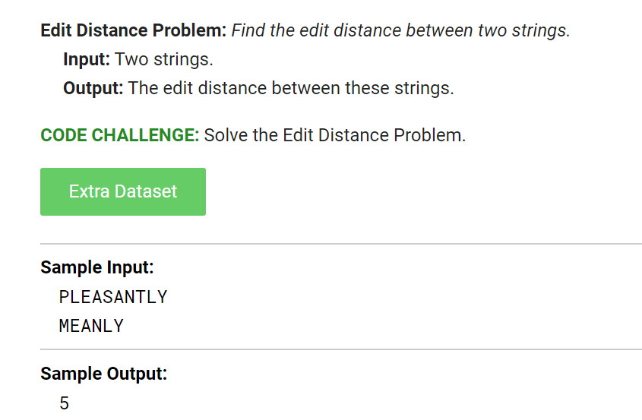
Расстояние редактирования

Slide 23
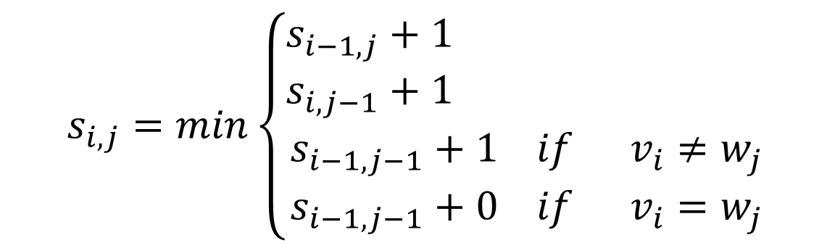
$$s_{i,j}=min\left\{\begin{aligned}s_{i−1,j}+1 \\ s_{i,j−1}+1 \\ s_{i−1,j−1}+1 if v_{i}≠w_{j} \\ s_{i−1,j−1}+0 if v_{i}=w_{j}\end{aligned}\right.$$
PLEASANTLY
MEANLY
 | _ | P | L | E | A | S | A | N | T | L | Y
_ | 0 | 1 | 2 | 3
M | 1 | 1 | 2 | 3
E | 2 | 2 | 2 | 2
A
N
L
Y

Slide 24
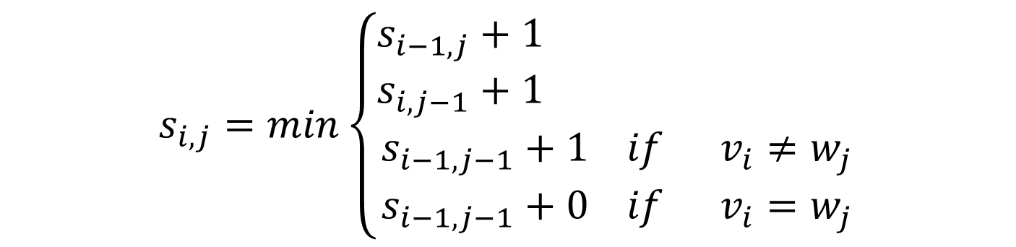
$$s_{i,j}=min\left\{\begin{aligned}s_{i−1,j}+1 \\ s_{i,j−1}+1 \\ s_{i−1,j−1}+1 if v_{i}≠w_{j} \\ s_{i−1,j−1}+0 if v_{i}=w_{j}\end{aligned}\right.$$
PLEASANTLY
MEANLY
 | _ | P | L | E | A | S | A | N | T | L | Y
_ | 0 | 1 | 2 | 3 | 4 | 5 | 6 | 7 | 8 | 9 | 10
M | 1 | 1 | 2 | 3 | 4 | 5 | 6 | 7 | 8 | 9 | 10
E | 2 | 2 | 2 | 2 | 3 | 4 | 5 | 6 | 7 | 8 | 9
A | 3 | 3 | 3 | 2 | 2 | 3 | 4 | 5 | 6 | 7 | 8
N | 4 | 4 | 4 | 3 | 3 | 4 | 5 | 4 | 5 | 7 | 8
L | 5 | 5 | 5 | 4 | 4 | 5 | 6 | 5 | 5 | 5 | 6
Y | 6 | 6 | 6 | 5 | 5 | 6 | 7 | 6 | 6 | 6 | 5

